Slide 1
О ходе внедрения ВФСК
«Готов к труду и обороне»
в муниципальных образовательных организациях
Михайлова Л.В.-
заместитель начальника управления
образования АМО ГО «Сыктывкар»

Slide 2
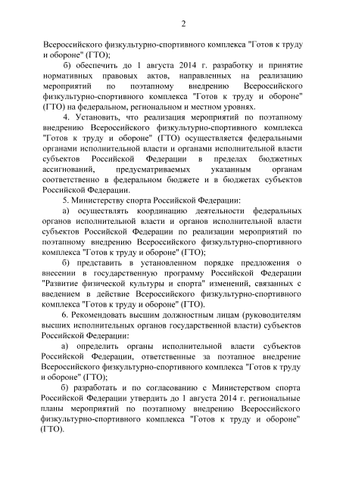
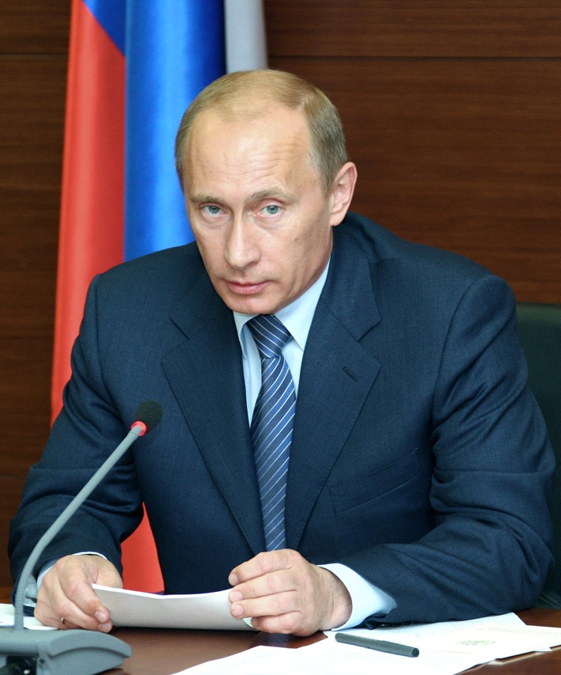
Указ Президента Российской Федерации от 24 марта 2014 г. № 172 "О Всероссийском физкультурно-спортивном комплексе "Готов к труду и обороне" (ГТО)"

Slide 3
Цель ВФСК ГТО:
Повышение эффективности использования физической культуры и спорта в укреплении здоровья, гармоничном и всестороннем развитии личности, воспитании патриотизма и обеспечение преемственности в осуществлении физического воспитания населения.
Задачи ВФСК ГТО:
Увеличение числа граждан , систематически занимающихся физкультурой
и спортом;
Повышение уровня физической подготовленности и продолжительности
жизни граждан;
Формирование у населения осознанных потребностей в систематических
занятиях физической культурой и спортом, физическом
самосовершенствовании и ведении здорового образа жизни;
Модернизация системы физического воспитания и системы развития
массового , детско-юношеского, школьного спорта в образовательных
организациях, в том числе путём увеличения количества спортивных
клубов.

Slide 4
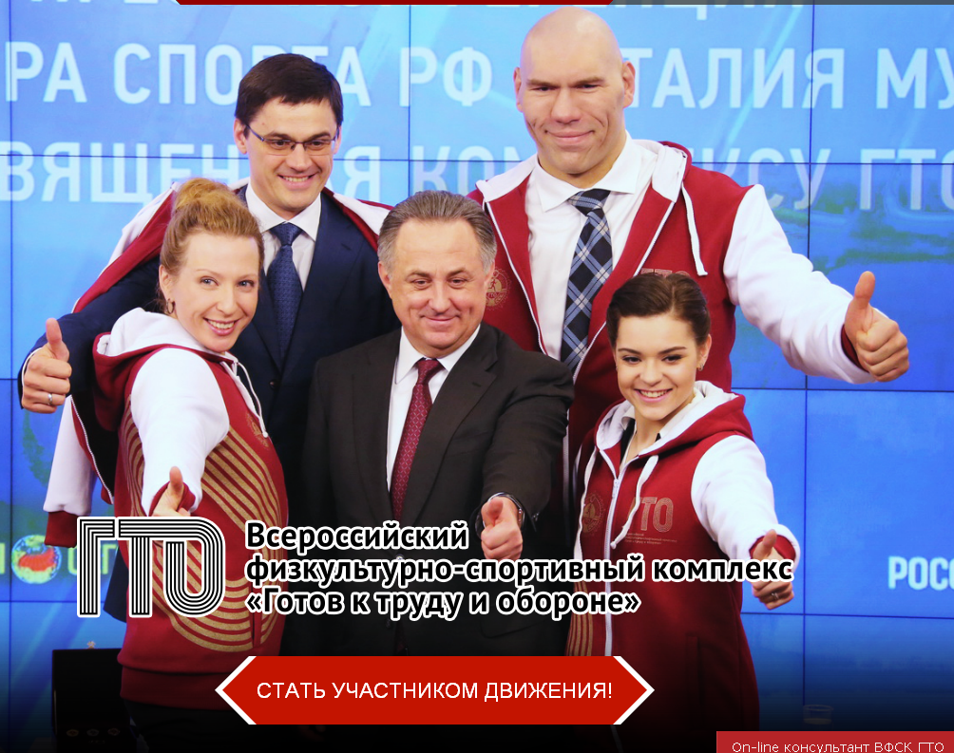
Программная и нормативная основа системы физического воспитания различных групп населения Российской Федерации, которая устанавливает государственные требования к его физической подготовленности и предусматривает подготовку и выполнение нормативов комплекса ГТО.

Slide 5
Нормативно-правовая база внедрения ВФСК «ГТО»
23
документа
2
Указа президента Российской Федерации
4
Акта Правительства Российской Федерации
12
Приказов Министерства спорта Российской Федерации
5
Приказов других Министерств и ведомств Российской федерации

Slide 6
План мероприятий внедрения ВФСК «ГТО»
I этап
2014-2015г.
Комплекс ГТО вводится среди обучающихся образовательных
организаций в отдельных субъектах Российской Федерации
II этап
2016 г.
Комплекс ГТО вводится среди обучающихся всех
образовательных организаций страны и взрослого населения
в отдельных субъектах Российской Федерации
III этап
2017 г.
Комплекс ГТО вводится среди всех категорий и
групп населения Российской Федерации

Slide 7
Распорядительные акты Минспорта России
Приказ № 575 от 08.07.2014 "Об утверждении государственных требований к уровню физической подготовленности населения при выполнении нормативов Всероссийского физкультурно-спортивного комплекса "Готов к труду и обороне" (ГТО)"
Приказ № 954/1 от 01.12.2014 "Об утверждении Порядка создания Центров тестирования по выполнению видов испытаний (тестов), нормативов, требований к оценке уровня знаний и умений в области физической культуры и спорта и Положения о них
Приказ № 606 от 10.10.2014 "Об утверждении статистического инструментария для организации Министерством спорта Российской Федерации федерального статистического наблюдения за организациями, осуществляющими спортивную подготовку
Приказ № 574/1 от 09.07.2014 "Об утверждении списка субъектов Российской Федерации, осуществляющих организационно-экспериментальную апробацию внедрения Всероссийского физкультурно-спортивного комплекса "Готов к труду и обороне" (ГТО)"

Slide 8
Распорядительные акты Минспорта России
Приказ № 144 от 18.02.2015 "Об утверждении Порядка награждения граждан Российской Федерации знаком отличия Всероссийского физкультурно-спортивного комплекса "Готов к труду и обороне" (ГТО) и присвоения им спортивных разрядов
Приказ № 705 от 19.08.2014 "Об утверждении образца и описания знака отличия Всероссийского физкультурно-спортивного комплекса "Готов к труду и обороне" (ГТО)"

Slide 9
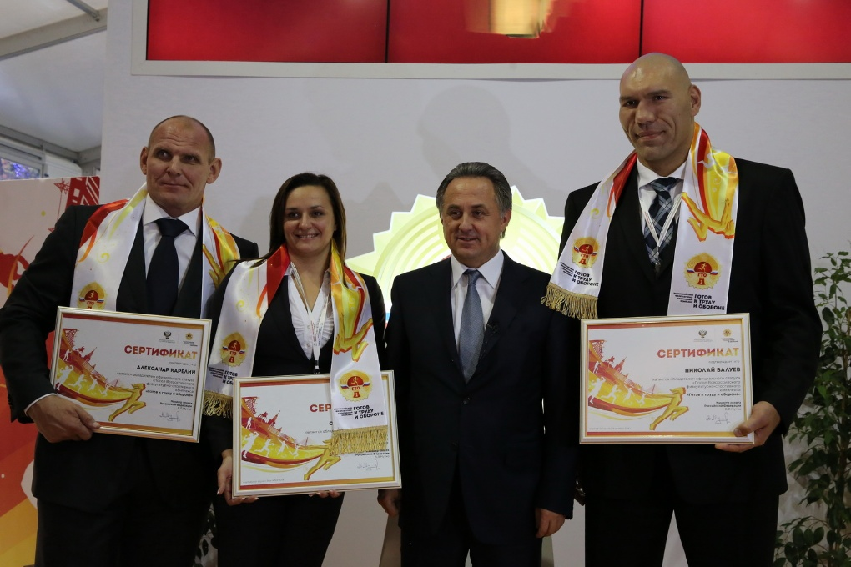
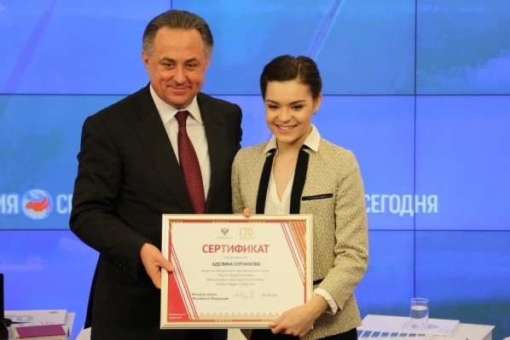
ПОСЛЬІ ГТО
.

Slide 10
Внедрение ВФСК ГТО на региональном уровне
Утверждён План мероприятий по поэтапному внедрению Всероссийского физкультурно-спортивного комплекса «Готов к труду и обороне» (ГТО) в Республике Коми. (Распоряжение Главы Республики Коми от 31 июля 2014 г. № 209-р);
Утвержден Состав Координационной комиссии (Распоряжение Главы Республики Коми
от 31.07.2014 г. № 208-р);
Утвержден список муниципальных образований Республики Коми, осуществляющих организационно-экспериментальную апробацию внедрения комплекса ГТО (Приказ Агентства Республики Коми по физической культуре и спорту от 12.09.2014 г. №01-12/194);
Утвержден комплекс мер по доступности спортивных сооружений Республики Коми (Распоряжение Правительства Республики Коми от 06.05.2015 г. № 155-р);
Утвержден план мероприятий, направленных на организацию массовых пропагандистских акций по продвижению комплекса ГТО (Приказ Агентства от 19.12.2014
№ 01-12-295).

Slide 11
Внедрение ВФСК ГТО на региональном уровне
Утверждены меры поощрения обучающихся в образовательных организациях высшего образования, профессиональных образовательных организациях и общеобразовательных организациях, выполнивших нормативы и требования золотого, серебряного и бронзового знаков отличия ВФСК ГТО (Приказ Министерства образования Республики Коми от 15 сентября 2015 №676);
Утвержден план мероприятий Агентства по печати по поэтапному внедрению ВФСК ГТО
и медиа- план информационной компании по поддержке внедрения комплекса ГТО в РК на 2015 год (Приказ Агентства по печати и массовым коммуникациям от 22 июня 2015 г. №77);
Утвержден медиа- план по продвижению ВФСК ГТО (Приказ Агентства РК по ФК и спорту от 31.08.2015 № 01-12/216);
Утвержден приказ о наделении полномочиями регионального оператора по внедрению комплекса ГТО на территории Республики Коми (Приказ Агентства РК по ФК и С от 23.06.15 №01-12/154-1);
Утверждены методические рекомендации по поддержке деятельности работников ФК в РК (Приказ Агентства РК по ФК и С от 17.09.2015 г. №01-12/235).

Slide 12
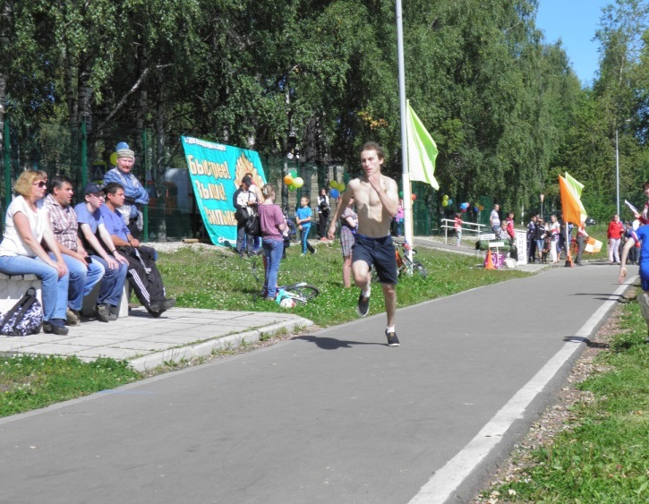
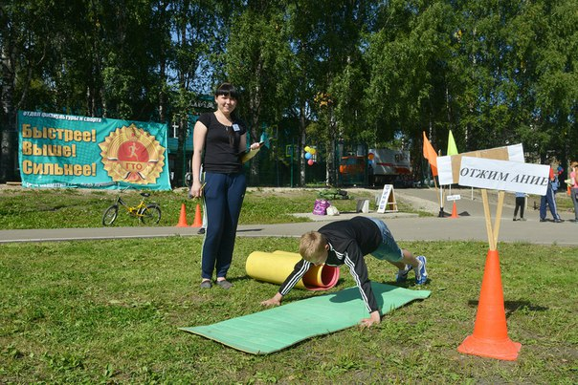
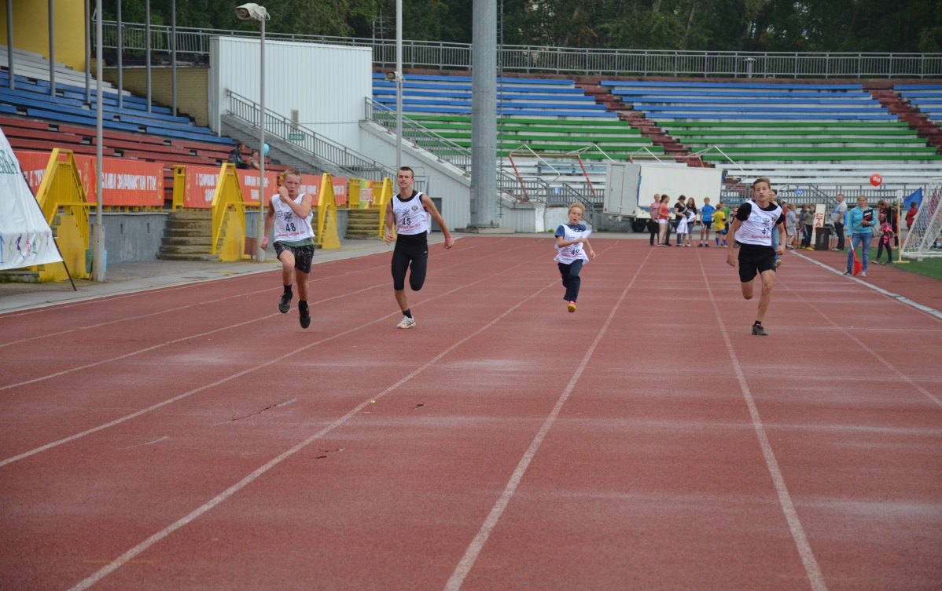
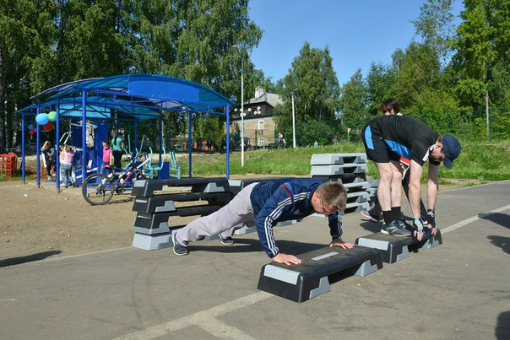
Единая декада ГТО в Республике Коми май 2015 г.

Slide 13
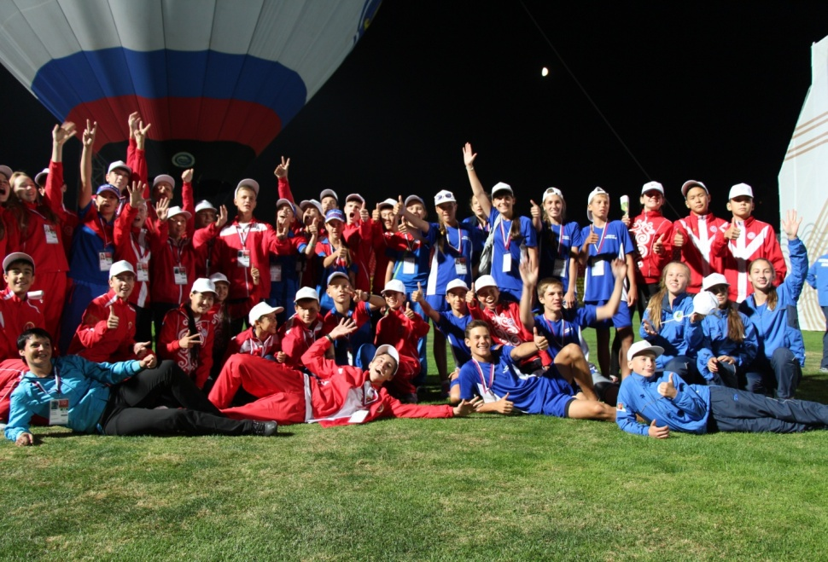
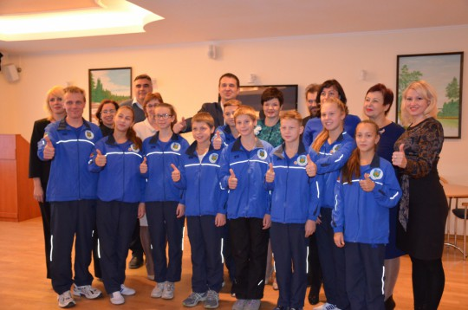
Команда учащихся
МАОУ «Гимназия № 1» заняла I место во Всероссийском фестивале Всероссийского физкультурно-спортивного комплекса «ГТО»
в г. Белгород

Slide 15
Внедрение ВФСК ГТО на муниципальном уровне
сформирован Координационный совет по внедрению комплекса ГТО
среди жителей г. Сыктывкара
утвержден план мероприятий по внедрению комплекса ГТО
на территории МО ГО «Сыктывкар»
Постановление Главы администрации МО ГО «Сыктывкар»
от 16 сентября 2015 г. № 9/3004
«Об организации работы по внедрению ВФСК ГТО
на территории МО ГО «Сыктывкар»
Постановление Главы администрации МО ГО «Сыктывкар»
от 10 ноября 2015 г. № 11/3522 « О реализации мероприятий
по внедрению ВФСК ГТО на территории МО ГО «Сыктывкар»
наделён полномочиями Центра тестирования
МАУ «Центр спортивных мероприятий г. Сыктывкара»

Slide 16
Внедрение ВФСК ГТО в муниципальных образовательных организациях
сформирован Координационный совет по внедрению комплекса ГТО
утверждён План мероприятий по поэтапному внедрению Всероссийского физкультурно-спортивного комплекса «Готов к труду и обороне»
в образовательных организациях МО ГО «Сыктывкар»;
назначены ответственные.
Приказ управления образования администрации МО ГО «Сыктывкар»
от 05 октября 2015 г. № 652/1 « Об организации работы по внедрению
Всероссийского физкультурно-спортивного комплекса «Готов к труду и обороне»
в образовательных организациях МО ГО «Сыктывкар»
Приказ управления образования администрации МО ГО «Сыктывкар»
от 01 декабря 2015 г. № 842« Об участии в декаде ГТО»

Slide 17
Комплекс мер по внедрению ВФСК ГТО
в муниципальных образовательных организациях
Обеспечение координации совместной деятельности с региональным центром
тестирования по участию учащихся в тестировании по выполнению нормативов;
Назначение в муниципальных образовательных организациях ответственных;
Разработка и утверждение планов мероприятий по поэтапному внедрению ГТО в МОО;
Внесение необходимых изменений в локальные акты, должностные инструкции;
Включение в рабочие программы учебного предмета «физическая культура» внеучебные курсы деятельности по формированию у обучающихся компетенций, предусмотренных требованиями ВФСК «ГТО»;
Включение в планы внеурочной деятельности системы мероприятий по пропаганде ГТО,
подготовке учащихся к выполнению нормативов;
Разработка и утверждение мер поддержки деятельности и стимулирования лиц, связанной с внедрением ВФСК «ГТО» и поощрения учащихся;
Укрепление материально-технической базы МОО для внедрения ГТО;
Создание школьных спортивных клубов.

Slide 18
Управление образования
Управление
физической культуры и спорта
МУ «Информационно-методический центр»
МАУ «Центр спортивных мероприятий»
Региональный центр тестирования ГТО
Внедрение ВФСК ГТО на территории МО ГО «Сыктывкар»
до образовательных организаций доведены нормативно-правовые документы;
специалисты управления образования, МУ «ИМЦ» приняли участие в республиканском семинаре-совещании с руководителями центров тестирования 12.11.2015 года»;
проведено 6 заседаний МО учителей физической культуры;
на сайте УО создан раздел ГТО, на котором размещена информация о внедрении ВФСК ГТО;
проведена организационно- разъяснительная работа с участниками образовательного процесса.

Slide 19
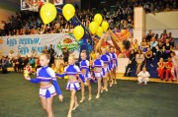
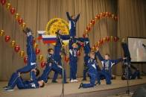
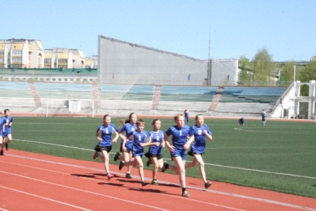
Проведение спортивно-массовых, физкультурно-оздоровительных и пропагандистских мероприятий, посвященных комплексу ГТО
МЕРОПРИЯТИЯ
Проведение Олимпийских уроков, уроков ГТО
Мероприятия, акции, встречи с послами ГТО
Организация и проведение зимних и летних фестивалей ГТО среди учащихся образовательных организаций
Малый Фестиваль ГТО «Навстречу ГТО !»
Муниципальный конкурс проектов по продвижению ВФСК «ГТО»
Муниципальный конкурс на лучшую организацию работы по введению ВФСК «ГТО» среди образовательных организаций

